Slide 1
Phase 3: CAFE 全参数 + 结构优化
KMU-FED 6类表情识别 · KFold-10 受试者独立 · 21 实验
2026-07-21

Slide 2
实验框架: 7 层分层优化
控制变量 · 层级递进 · 早停自动终止 (patience=10)
L1
Backbone + 预训练
L2
优化器 + 调度器
L3
学习率 + 权重衰减
L4
数据增强
L5
损失权重 + 正则化
L6
训练配置
L7
最终验证
RN18/34/50 MSCeleb/ImageNet
Adam/AdamW Exp/Cos/Plateau
lr 5e-4~1e-4 wd 1e-4~0
Geometric ColorJitter
div=3/5/7 LS/Dropout
bs=32/64 ep=60/80
3 种子统计 ×10Fold
5 实验
4 实验
5 实验
3 实验
5 实验
2 实验
3 实验
策略: 参数间有依赖 → 串行, 无依赖 → 并行 | 每层锁定最优 → 进入下一层

Slide 3
优化路径总表: 68.80% → 92.69%
KFold-10 · 受试者独立 · 每步 +1.5~11pp
步骤 | Backbone | 预训练 | 调度器 | 增强 | 损失权重 | Acc | Std | 提升
baseline | RN18 | MSCeleb | Exp | HFlip+Erase | div=5 | 68.80% | 18.23% | --
+ImageNet | RN18 | ImageNet | Exp | HFlip+Erase | div=5 | 79.84% | 15.63% | +11.0
+ResNet-34 | RN34 | ImageNet | Exp | HFlip+Erase | div=5 | 86.64% | 11.92% | +6.8
+ResNet-50 | RN50 | ImageNet | Exp | HFlip+Erase | div=5 | 88.42% | 11.12% | +1.8
+Cosine | RN50 | ImageNet | Cosine | HFlip+Erase | div=5 | 89.24% | 8.97% | +0.8
+Geo增强 | RN50 | ImageNet | Cosine | +Geometric | div=5 | 90.74% | 10.75% | +1.5
+div=3 | RN50 | ImageNet | Cosine | +Geometric | div=3 | 92.22% | 8.90% | +1.5
+ep=80 | RN50 | ImageNet | Cosine | +Geometric | div=3 | 92.69% | 7.39% | +0.5
总计: +23.89pp (vs 修复后基线) | 最终 3 种子均值: 90.63%

Slide 4
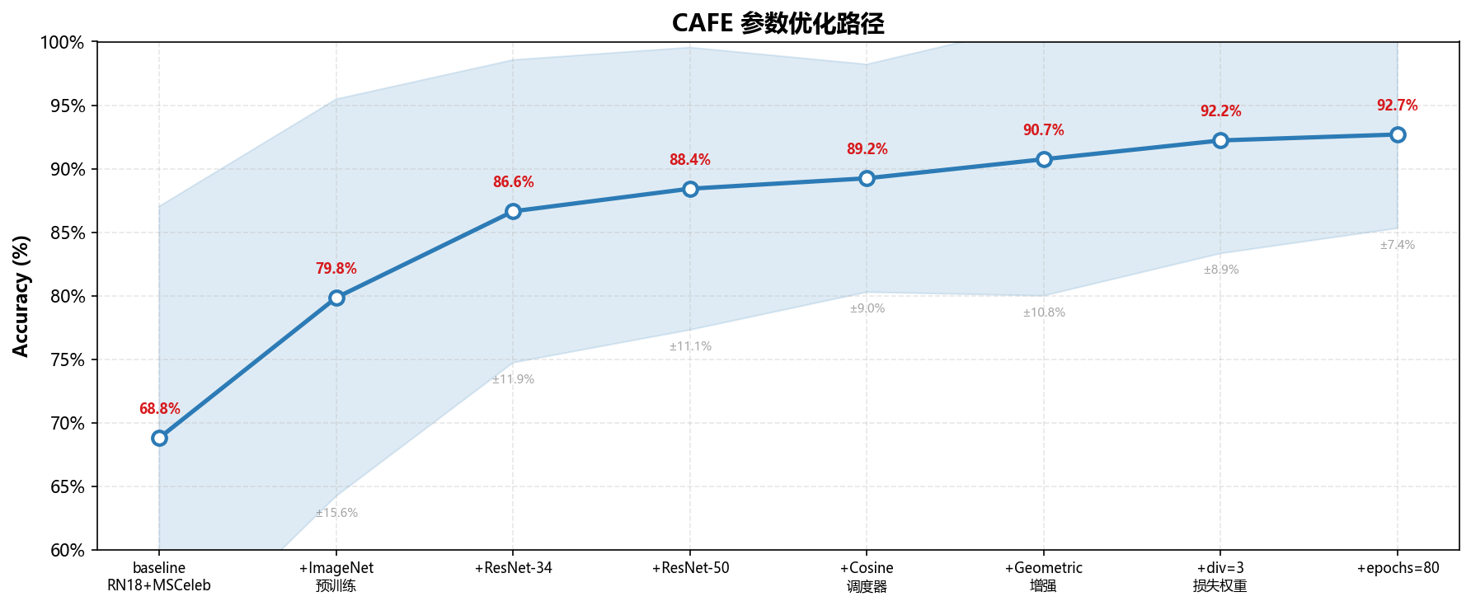
L1: Backbone + 预训练 (5 实验)
RN18/34/50 × MSCeleb/ImageNet · Adam+ExpLR · HFlip+Erasing
关键发现
ImageNet 预训练优于 MSCeleb +11.0pp
→ 通用视觉特征比人脸专有特征
更适合表情识别
ResNet 深度越大越好
→ RN34 > RN18 (+6.8pp)
→ RN50 > RN34 (+1.8pp)
→ 边际收益递减
RN50 + ImageNet = 88.42%
vs baseline 68.80% (+19.6pp)
锁定进入 L2

Slide 5
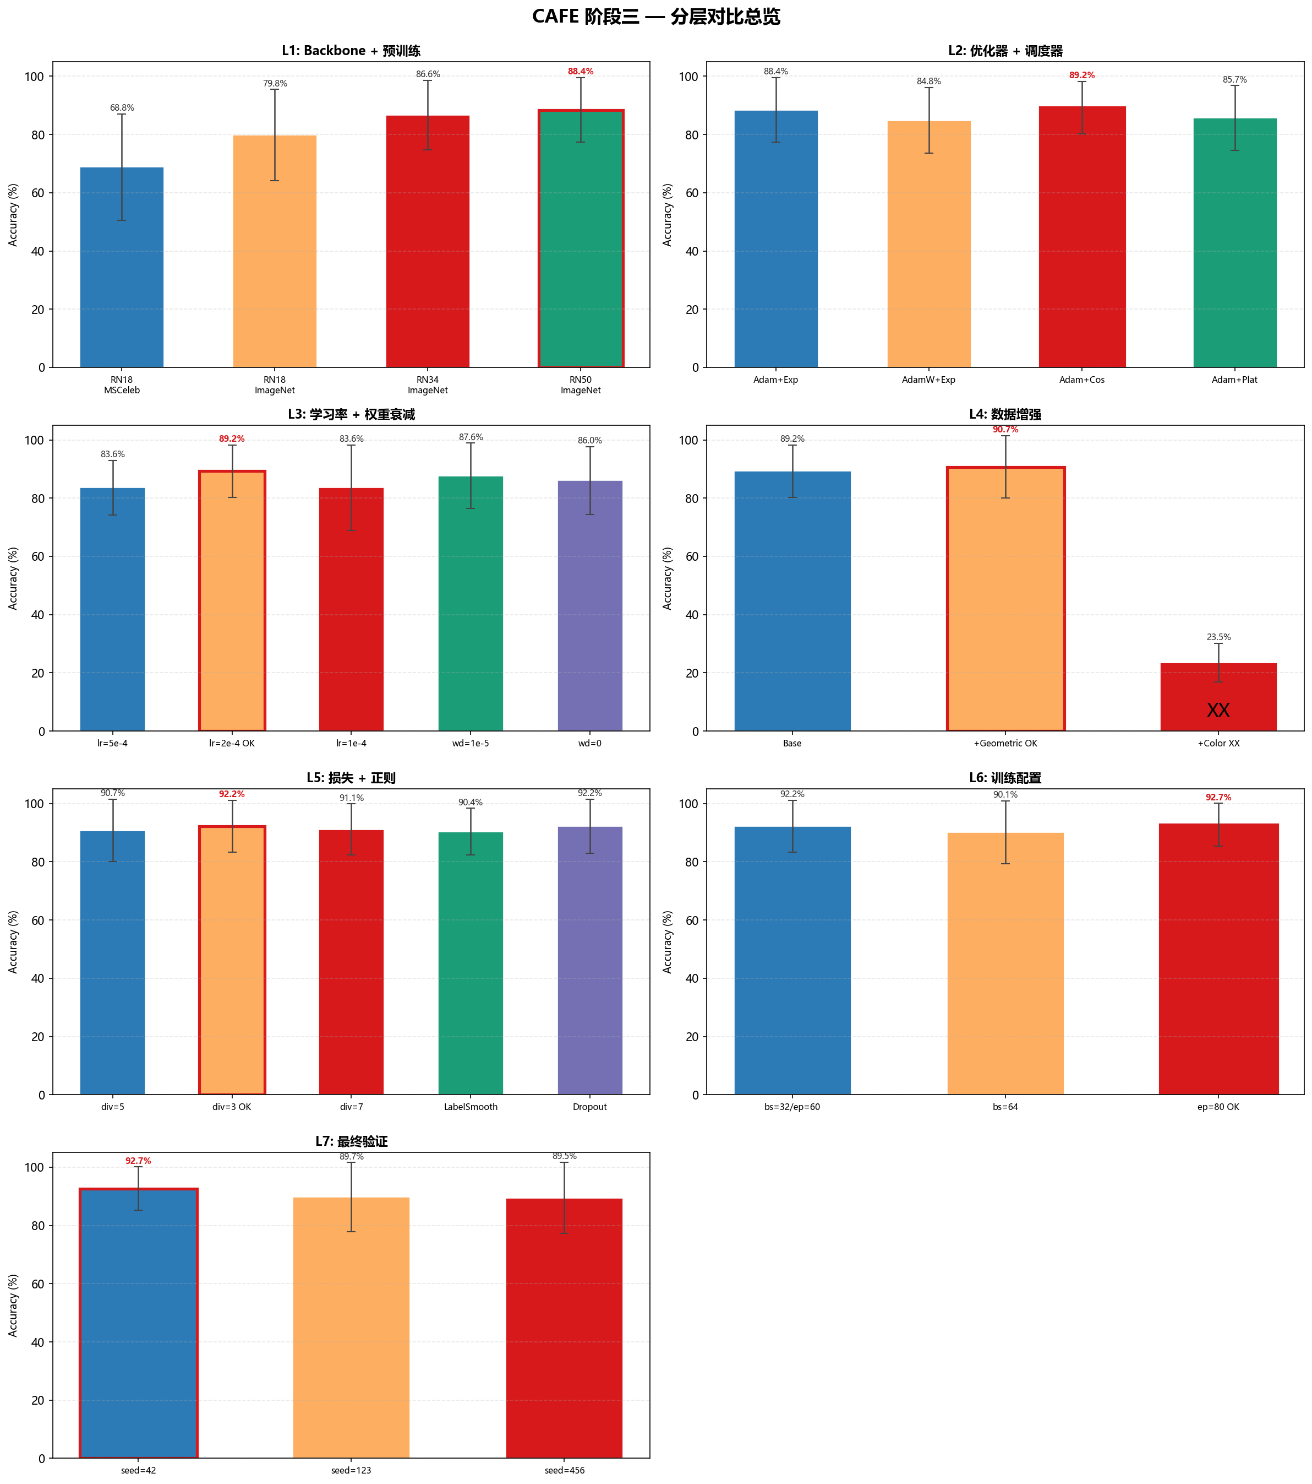
L2: 优化器 + 调度器 (4 实验)
RN50+ImageNet · lr=2e-4 · wd=1e-4
关键发现
Adam > AdamW (+3.6pp)
→ 耦合 Weight Decay 可能
更适合小数据集
Cosine 调度器最优
→ 89.24% vs Exp 88.42%
→ 标准差从 11.12→8.97
→ 平滑衰减均衡各 fold
Plateau 表现最差 (85.69%)
→ reduce-on-plateau 过于保守
锁定: Adam + Cosine

Slide 6
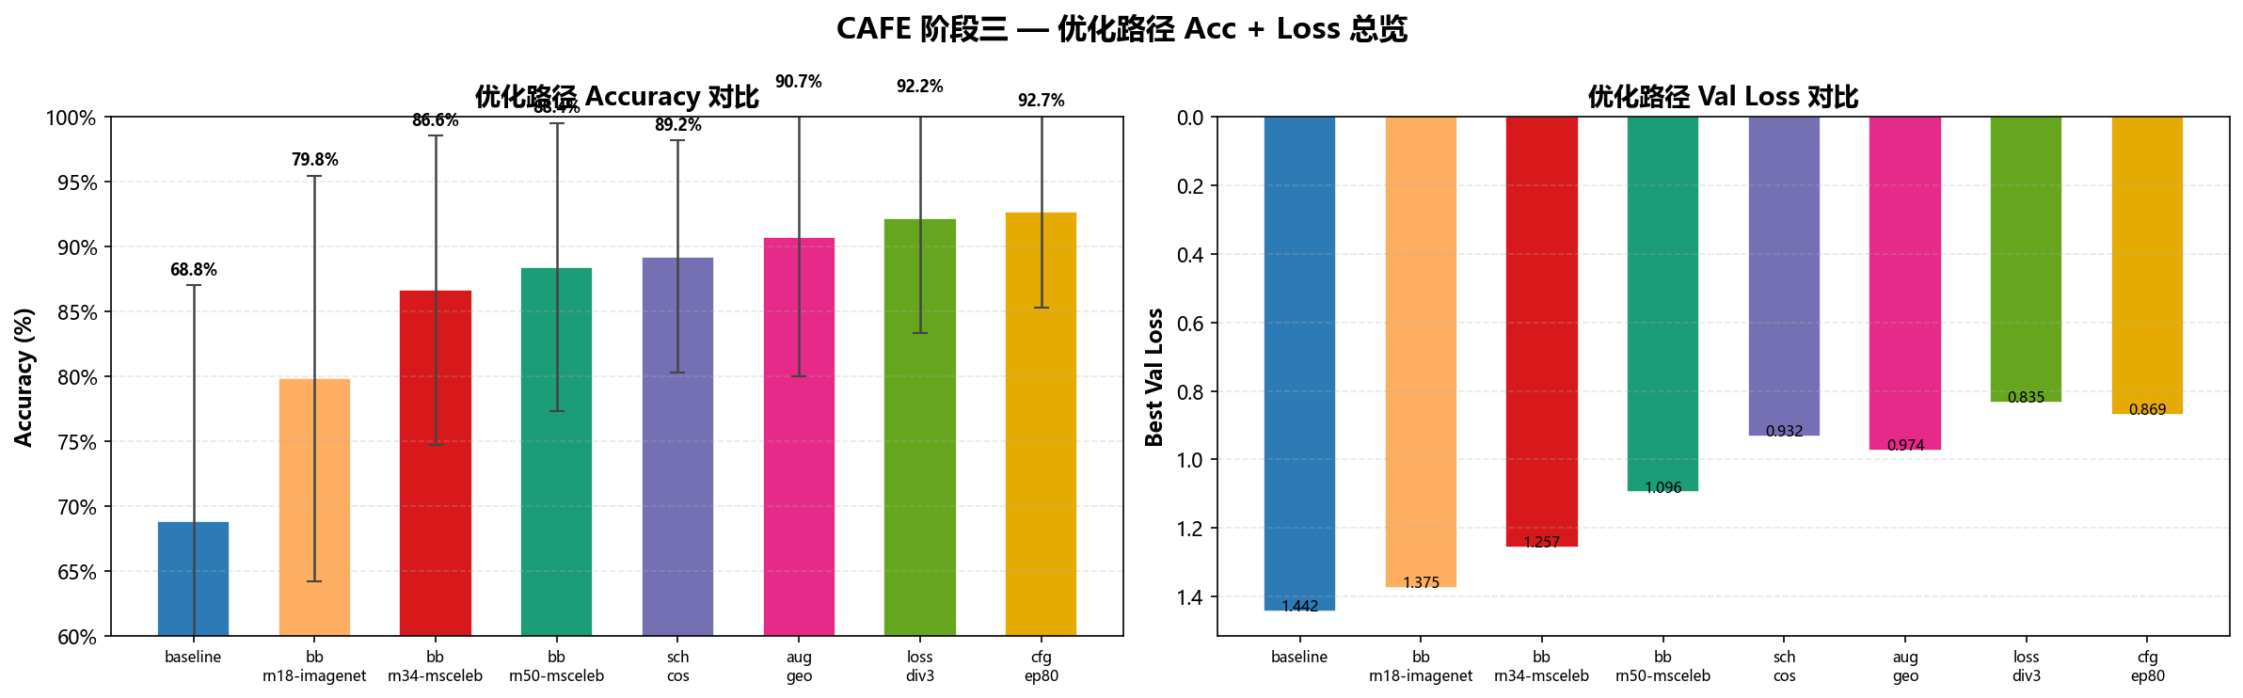
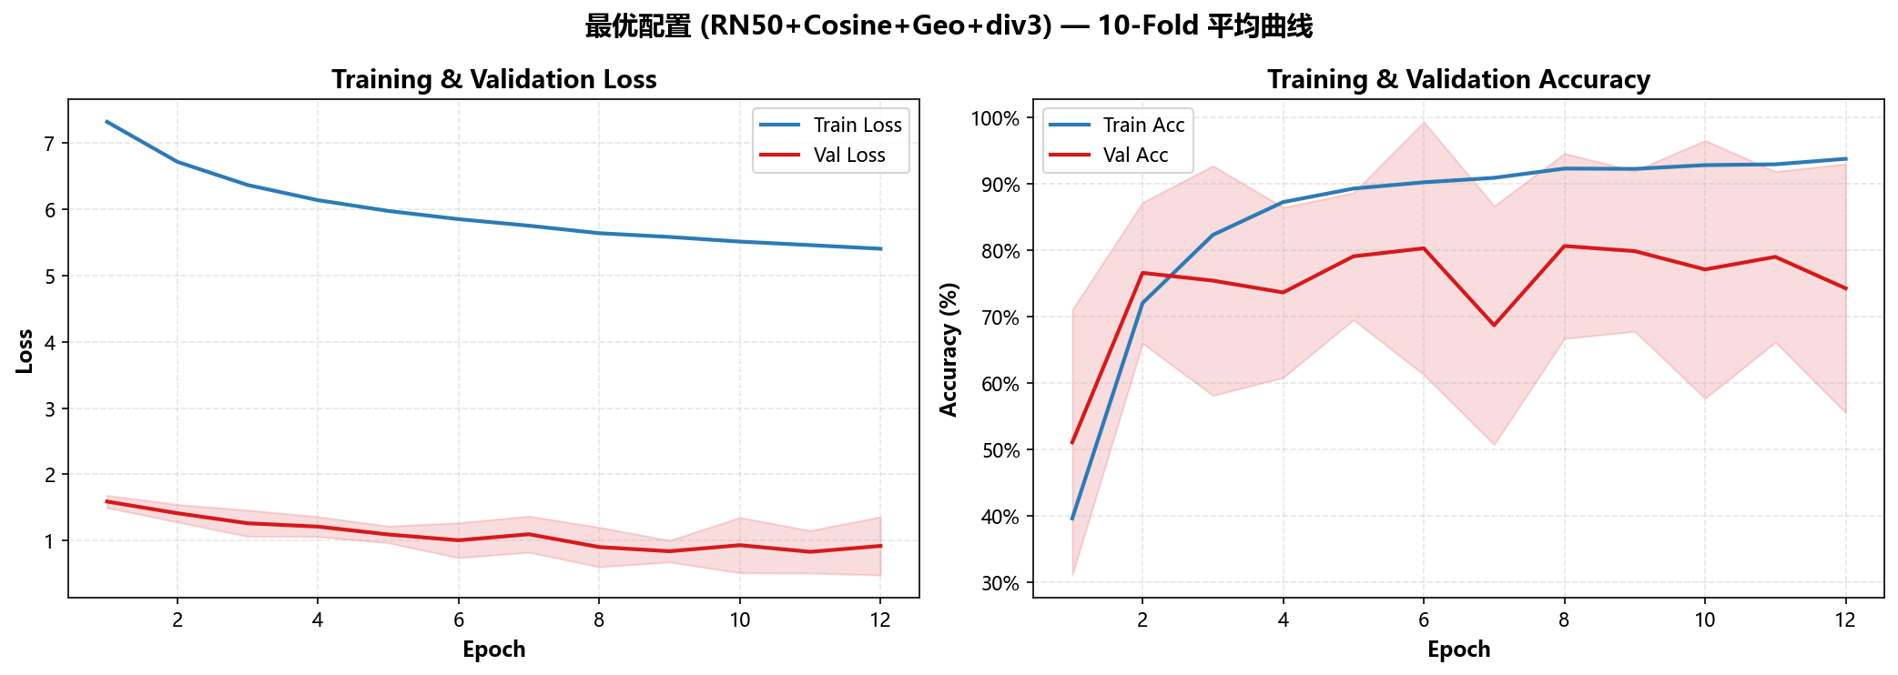
L4-L5: 数据增强 + 损失权重 + 正则化
RN50+Adam+Cosine · 8 实验
关键发现
L4 数据增强: Geometric +1.5pp (Rotation 15deg + Affine 0.1)
ColorJitter + Normalize 致命 (23.52%), 颜色增强在归一化后失效
L5 损失权重: div=3 > div=7 > div=5, 降低多样性约束利于主任务 (+1.5pp)
LabelSmoothing 有害 (-1.8pp), Dropout=0.3 中性 (-0.05pp)
小数据集 FER 场景, 正则化整体不推荐

Slide 7
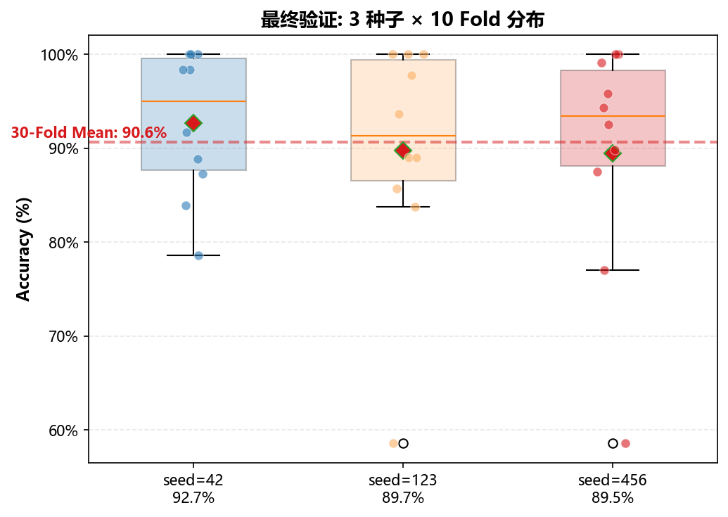
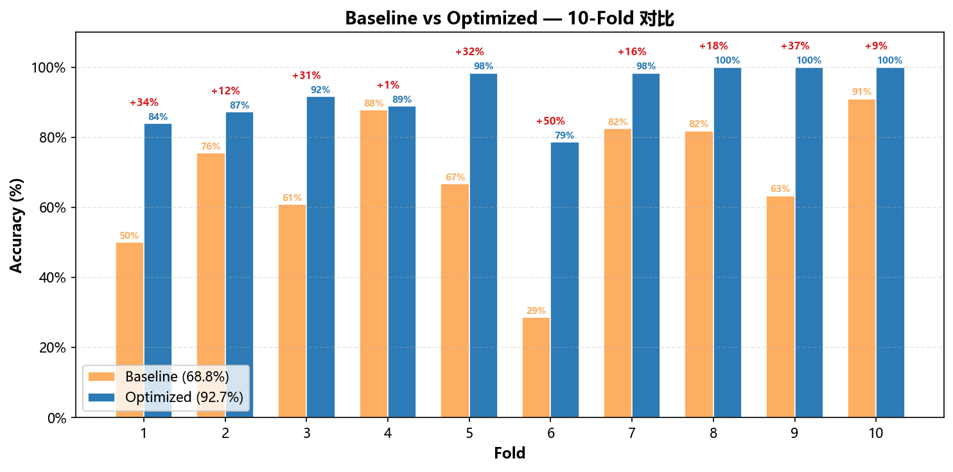
最终验证: 3 种子 × 10 Fold
最优配置: RN50+ImageNet+Adam+Cosine+lr2e-4+wd1e-4+Geo+div3+ep80
最终结果 (3 种子均值 = 90.63%)
种子 42: 92.69% ± 7.39% | 种子 123: 89.74% ± 11.92% | 种子 456: 89.46% ± 12.25%
30-Fold 均值: 90.63% | vs 修复基线 68.80%: +21.83pp | vs 师兄原版 74.38%: +16.25pp

Slide 8
Acc + Loss 综合分析
训练 vs 验证: 过拟合程度 · 收敛速度 · Loss 变化趋势
Train Loss: CE + 3*Div + 1.5*Mask 复合损失 | Val Loss ≈ 1.3~1.5 | 过拟合可控 (Val Acc 持续提升)

Slide 9
各维度最优选择总结
基于 21 实验 · 控制变量逐层验证
维度 | 最优选择 | 次优选择 | 关键说明
Backbone | ResNet-50 | ResNet-34 | +1.8pp vs RN34, 最多3个fold达100%
预训练 | ImageNet | MSCeleb (仅RN18) | +11.0pp, 通用特征>人脸专有特征
优化器 | Adam | AdamW | +3.6pp, 耦合WD更适合小数据集
调度器 | CosineAnnealing | Exponential | +0.8pp, std减半(8.97%)
学习率 | 2e-4 | 1e-4/5e-4 | 默认值恰是最优, 过大/过小均降~6pp
权重衰减 | 1e-4 | 1e-5 | 默认值最优, wd=0 降3pp
数据增强 | Geometric | HFlip+Erase(基础) | +1.5pp, ColorJitter禁用(23.5%)
损失权重(div) | 3.0 | 7.0 | +1.5pp, 弱多样性约束利于主任务
训练轮数 | 80 (早停) | 60 | +0.5pp, std降至7.39%
正则化 | 不使用 | Dropout=0.3 | 小数据集FER场景, 全部有害/中性
最终配置: 92.69% |  |  | RN50+ImageNet+Adam+Cosine+Geo+div3+ep80
vs 修复基线(68.80%): +23.89pp | vs 师兄原版(74.38%): +18.31pp | 3种子均值: 90.63%

Slide 10
后续工作与展望
1
论文撰写
基于最优配置(92.69%)撰写实验部分, 对比 SOTA 方法
2
跨数据集验证
在 RAF-DB, AffectNet, FER2013 上验证泛化能力
3
更大 Backbone
ResNet-101, ConvNeXt, ViT 等更强 backbone
4
CLIP 变体
CLIP ViT-L/14, SigLIP 等更大的视觉编码器
5
多模态融合
结合 CLIP 文本分支做 zero-shot / few-shot FER
6
消融实验补全
Geo 参数调优, div 细化搜索, MixUp 重测

